Slide 1
第 2 章 知识表示

Slide 2
第2章 知识表示
人类的智能活动主要是获得并运用知识。知识是智能的基础。为了使计算机具有智能，能模拟人类的智能行为，就必须使它具有知识。但知识需要用适当的模式表示出来才能存储到计算机中去，因此，知识的表示成为人工智能中一个十分重要的研究课题。
本章将首先介绍知识与知识表示的概念，然后介绍一阶谓词逻辑、产生式、框架、语义网络等当前人工智能中应用比较广泛的知识表示方法，为后面介绍推理方法、专家系统等奠定基础。

Slide 3
第2章 知识表示
2.1 知识与知识表示的概念
2.2 一阶谓词逻辑表示法
2.3 产生式表示法
2.4 框架表示法
2.5 语义表示法
2.6 其他表示法

Slide 4
第2章 知识表示
2.1 知识与知识表示的概念
2.2 一阶谓词逻辑表示法
2.3 产生式表示法
2.4 框架表示法
2.5 语义表示法
2.6 知识图谱

Slide 5
2.1.1 知识的概念
什么是知识
费根鲍姆（Feigenbaum）：
知识是经过裁剪，塑造，解释，选择和转换了的信息。
伯恩斯坦（Bernstein）：
知识是由特定领域的描述，关系和过程组成。
海叶斯—罗斯（Heyes-Roth）：
知识=事实+信念+启发式。

Slide 6
2.1.1 知识的概念
知识：在长期的生活及社会实践中、在科学研究及实验中积累起来的对客观世界的认识与经验。
知识：把有关信息关联在一起所形成的信息结构。
知识反映了客观世界中事物之间的关系，不同事物或者相同事物间的不同关系形成了不同的知识。
信息关联形式：“如果……，则……”
如果大雁向南飞，则冬天就要来临了。
例如：
“雪是白色的”。
“如果头痛且流涕，则有可能患了感冒”。
—— 事实
—— 规则

Slide 7
2.1.2 知识的特性
1.相对正确性
任何知识都是在一定的条件及环境下产生的，在这种条件及环境下才是正确的。
1+1=2 （十进制）
1+1=10 (二进制）

Slide 8
2.1.2 知识的特性
知识状态：“真”
“假”
“真”与“假”之间的中间状态
“如果头痛且流涕，则有可能患了感冒”
不确定性
随机性引起的不确定性
模糊性引起的不确定性
经验引起的不确定性
不完全性引起的不确定性
小李很高
土干了就给花浇水
这种药可能能治感冒

Slide 9
2.1.2 知识的特性
可表示性与可利用性
知识的可表示性: 知识可以用适当形式表示出来，如用语言、文字、图形、神经网络等。
知识的可利用性: 知识可以被利用。

Slide 10

主观题
10分
什么是知识？
知识有什么特性？
把有关信息关联在一起所形成的信息结构
相对正确性、不确定性、可表示性与可利用性
正常使用主观题需2.0以上版本雨课堂
作答

Slide 11
2.1.3 知识的表示
知识表示（knowledge representation）：将人类知识形式化或者模型化。
知识表示是对知识的一种描述，或者说是一组约定，一种计算机可以接受的用于描述知识的数据结构。
选择知识表示方法的原则：
（1）充分表示领域知识。
（2）有利于对知识的利用。
（3）便于对知识的组织、维护与管理。
（4）便于理解与实现。

Slide 12
2.1.4 知识表示分类
就知识的形成而言，知识是由概念、命题、公理、定理、规则、方法等组成。
就知识的层次而言，知识可以分为表层知识和深层知识。
就知识的确定性程度而言，知识可以分为确定性知识和不确定性知识。
就知识的等级而言，知识可以分为元知识和非元知识。
就知识的作用而言，知识可以分为陈述性知识和过程性知识。

Slide 13
2.1.4 知识表示分类
过程性知识表示
过程性知识一般是表示如何做的知识，是有关系统变化、问题求解过程的操作、演算和行为的知识。
一般隐含在程序之中的，机器无法从程序的编码中抽取出知识。
过程性知识描述控制规则和控制结构的知识，给出一些客观规律，告诉怎么做。
例如矩阵求逆程序，程序中描述了矩阵的逆和求解方法的知识。

Slide 14
2.1.4 知识表示分类
陈述式知识表示
描述系统的状态、环境和条件，以及问题的概念、定义和事实。
描述事实性知识，即描述客观事物所涉及的对象以及对象之间的联系。
陈述式知识的表示与知识运用(推理)是分开处理的，这种知识是显式表示的。
例如

Slide 15
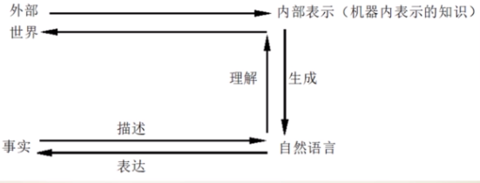
2.1.4 知识表示分类
人工智能对知识表示方法的要求
要求有较强的表达能力和足够的精细程度
表示能力
可理解性
自然性
从知识利用上讲，要求
便于获取和表示新知识，并以合适方式与已有知识相连接
便于搜索，在求解问题时，能够较快地在知识库中找出有关知识。因此，知识库应具有较好的记忆组织结构
便于推理，要能够从已有知识中推出需要的答案或结论

Slide 16
主观题
10分
从知识利用角度看，人工智能对知识的要求有哪些？
便于获取和表示新知识、便于搜索、便于推理
正常使用主观题需2.0以上版本雨课堂
作答

Slide 17
第2章 知识表示
2.1 知识与知识表示的概念
2.2 一阶谓词逻辑表示法
2.3 产生式表示法
2.4 框架表示法
2.5 语义表示法
2.6 知识图谱

Slide 18
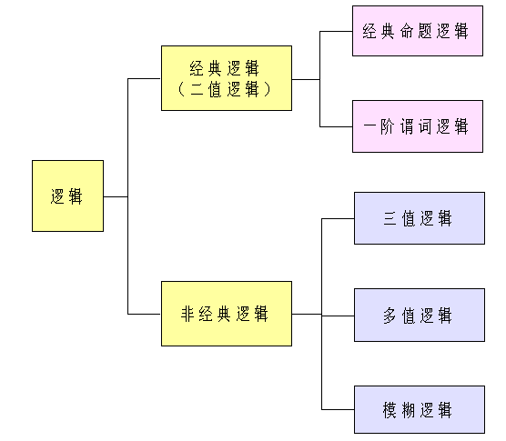
2.2 一阶谓词逻辑表示法

Slide 19
2.2 一阶谓词逻辑表示法
一种重要的知识表示方法，它以数理逻辑为基础，是到目前为止能够表达人类思维和推理的一种最精确的形式语言。它的表现方式和人类自然语言非常接近，它能够被计算机作精确推理。

Slide 20
2.2 一阶谓词逻辑表示法
2.2.1 命题
2.2.2 谓词
2.2.3 谓词公式
2.2.4 谓词公式的性质
2.2.5 一阶谓词逻辑知识表示方法
2.2.6 一阶谓词逻辑表示法的特点

Slide 21
2.2.1 命题
命题（proposition）：一个非真即假的陈述句。
若命题的意义为真，称它的真值为真，记为 T。
若命题的意义为假，称它的真值为假，记为 F。
一个命题可在一种条件下为真，在另一种条件下为假。
例如：3<5
例如：太阳从西边升起
例: 1＋1＝10
命题逻辑：研究命题及命题之间关系的符号逻辑系统。
命题逻辑表示法：无法把它所描述的事物的结构及逻辑特征反映出来，也不能把不同事物间的共同特征表述出来。
P：老李是小李的父亲
P：李白是诗人
Q：杜甫也是诗人

Slide 22
投票
最多可选1项
下面哪一个不是命题
A
今天下雨了。
B
你在哪里？
C
西安是个古老的城市。
D
8<5
提交

Slide 23
2.2.2 谓词
谓词
当与一个个体相联系时，它刻划了个体性质；
当与两个或两个以上个体相联系时，它刻划了个体之间的关系；
表示确定谓词，称为谓词常元，表示不确定的谓词，称为谓词变元，都用大写英文字母，如P，Q，R，…等表示。

Slide 24
2.2.2 谓词
例如，在命题“张明是位大学生”中，“张明”是个体，“是位大学生”是谓词，它刻划了“张明”的性质。
设S：是位大学生，c：张明，则“张明是位大学生”可表示为S(c)
命题“武汉位于北京和广州之间”中，武汉、北京和广州是三个个体，而“…位于…和…之间”是谓词，它刻划了武汉、北京和广州之间的关系。
设P: …位于…和…之间，a:武汉，b:北京，c:广州
则P(a,b,c)：“武汉位于北京和广州之间”

Slide 25
2.2.2 谓词
谓词的一般形式： P (x₁, x₂,…, x_{n})
个体 x₁, x₂,…, x_{n} ：某个独立存在的事物或者某个抽象的概念；
谓词名 P：刻画个体的性质、状态或个体间的关系。
（1）个体是常量：一个或者一组指定的个体。
“老张是一个教师”：一元谓词 Teacher (Zhang)
“5>3” ：二元谓词 Greater (5, 3)
“Smith作为一个工程师为IBM工作”：
三元谓词 Works (Smith, IBM, engineer)

Slide 26
2.2.2 谓词
（2）个体是变元（变量）：没有指定的一个或者一组个体。
“x<5” ：Less(x, 5)
（3）个体是函数：一个个体到另一个个体的映射。
“小李的父亲是教师”：Teacher (father (Li) )
（4）个体是谓词
“Smith作为一个工程师为IBM工作”：
二阶谓词 Works (engineer (Smith), IBM)

Slide 27
2.2.2 谓词
一阶谓词：在谓词P (x₁, x₂,…, x_{n})中，若x_{i} ( i=1,…,n ) 都是个体常量、变元或函数，则称它为一阶谓词。
如果某个x_{i}本身又是一个一阶谓词，则称它为二阶谓词，余者可以类推

Slide 28
主观题
10分
用谓词表示：小李和小王是同学。
Classmate( Li , Wang )
正常使用主观题需2.0以上版本雨课堂
作答

Slide 29
2.2.3 谓词公式
谓词公式表示知识时，需要首先定义谓词，指出每个谓词的确切语义，然后再用连接词把有关的谓词连接起来，形成一个谓词公式表达一个完整的意义。

Slide 30
2.2.3 谓词公式
1. 连接词（连词）
（1）﹁： “否定” （ negation ）或 “非”。
（2）∨： “析取”（disjunction）——或。
（3）∧： “合取”（conjunction）——与。
“机器人不在2号房间”：﹁ Inroom (robot, r2)
“李明打篮球或踢足球”：
Plays (Liming, basketball) ∨ Plays (Liming, football)
“我喜欢音乐和绘画”：
Like (I, music) ∧ Like (I, painting)

Slide 31
2.2.3 谓词公式
1. 连接词（连词）
（4）→：“蕴含”(implication)或 “条件”(condition)。
“如果刘华跑得最快，那么他取得冠军。” ：
RUNS (Liuhua，faster)→WINS (Liuhua ，champion)
（5） ：“等价”（equivalence）或“双条件”
（bicondition）。
P  Q: “P当且仅当Q”。

Slide 32
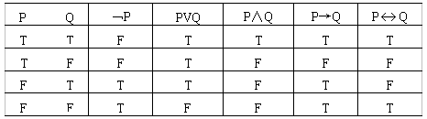
2.2.3 谓词公式
1. 连接词（连词）
谓词逻辑真值表

Slide 33
2.2.3 谓词公式
2. 量词（quantifier）
（1）全称量词（universal quantifier）（ x）：“对个体域中的所有（或任一个）个体 x ”。
“所有的机器人都是灰色的”：
( x)[ROBOT (x) → COLOR (x，GRAY)]
（2）存在量词（existential quantifier）（ x）：“在个体域中存在个体 x ”。
“1号房间有个物体”：
（ x）INROOM（x，r1）

Slide 34
2.2.3 谓词公式
全称量词和存在量词举例：
( x)( y) F(x, y) 表示对于个体域中的任何个体x都存在个体y，x与y是朋友。
( x)( y) F(x, y) 表示在个体域中存在个体x，与个体域中的任何个体y都是朋友。
( x)( y) F(x, y) 表示在个体域中存在个体x与个体y，x与y是朋友。
( x)( y) F(x, y) 表示对于个体域中的任何两个个体x和y，x与y都是朋友。

Slide 35
2.2.3 谓词公式
全称量词和存在量词出现的次序将影响命题的意思。
例如：
( x)( y)(Employee(x) → Manager(y, x)) :
“每个雇员都有一个经理。”
( y)( x)(Employee(x) → Manager(y, x)):
“有一个人是所有雇员的经理。”
∀

Slide 36
主观题
10分
请用谓词表示命题：
“所有人都在教室”
( x) Inroom(x)
正常使用主观题需2.0以上版本雨课堂
作答

Slide 37
2.2.3 谓词公式
3. 谓词公式
定义2.2 可按下述规则得到谓词演算的谓词公式：
(1) 单个谓词是谓词公式，称为原子谓词公式。
(2) 若A是谓词公式，则﹁A也是谓词公式。
(3) 若A，B都是谓词公式，则A∧B，A∨B，A→B，
A B也都是谓词公式。
若A是谓词公式，则 ( x) A，( x)A也是谓词公式。
有限步应用（1）－（4）生成的公式也是谓词公式。
连接词的优先级别从高到低排列：
﹁， ∧， ∨， →，

Slide 38
2.2.3 谓词公式
4．量词的辖域
量词的辖域：位于量词后面的单个谓词或者用括弧括起来的谓词公式。
约束变元与自由变元：辖域内与量词中同名的变元称为约束变元，不同名的变元称为自由变元。
例如：
( x)(P(x, y) → Q (x, y))∨R(x, y)
(P(x, y) → Q (x, y)) ：( x)的辖域，辖域内的变元x是受（ x）约束的变元，R(x, y)中的x是自由变元。
公式中的所有y都是自由变元。

Slide 39
2.2.3 谓词公式
用谓词公式既可表示事物的状态、属性和概念等事实性知识，也可表示事物间具有因果关系的规则性知识。
用谓词公式表示知识的一般步骤：
定义谓词及个体，确定每个谓词及个体的确切含义。
根据所要表达的事物或概念，为每个谓词中的变元赋以特定的值。
根据所要表达的知识的语义，用适当的连接符将各个谓词连接起来形成谓词公式。

Slide 40
2.2.3 谓词公式
例：用谓词逻辑表示下列知识：
武汉是一个美丽的城市，但她不是一个沿海城市。
如果马亮是男孩，张红是女孩，则马亮比张红长得高。
第一步：定义谓词：
BCity(x)：x是一个美丽的城市 HCity(x)：x是一个沿海城市
Boy(x): x是男孩 Girl(x): x是女孩 High(x,y): x比y长得高
第二步：将个体代入谓词中，得到
BCity(wuhan),HCity(wuhan),Boy(mal),Girl(zhangh),High(mal,zhangh)
第三步：根据语义，用逻辑连接符连接
BCity(wuhan)∧¬HCity(wuhan)
(Boy(mal)∧Girl(zhangh))→High(mal,zhangh)

Slide 41
多选题
答案解析
1分
答案解析
下列（）是谓词公式。
此题未设置答案，请点击右侧设置按钮
A，B，C，D
A
P(x)
B
¬P(x)
C
P(x)↔Q(x)
D
P(x)∧Q(x)→R(x)
提交
可为此题添加文本、图片、公式等解析，且需将内容全部放在本区域内。正常使用需3.0以上版本

Slide 42
2.2.4 谓词公式的性质
1. 谓词公式的解释
谓词公式在个体域上的解释：个体域中的实体对谓词演算表达式的每个常量、变量、谓词和函数符号的指派。
Friends (george, x)
Friends (george, susie) T
Friends (george, kate) F
对于每一个解释，谓词公式都可求出一个真值（T或F）。

Slide 43
2.2.4 谓词公式的性质
2. 谓词公式的永真性、可满足性、不可满足性
定义2.3 如果谓词公式P对个体域D上的任何一个解释都取得真值T，则称P在D上是永真的；如果P在每个非空个体域上均永真，则称P永真。
定义2.4 如果谓词公式P对个体域D上的任何一个解释都取得真值F，则称P在D上是永假的；如果P在每个非空个体域上均永假，则称P永假。
定义2.5 对于谓词公式P，如果至少存在一个解释使得P在此解释下的真值为T，则称P是可满足的，否则，则称P是不可满足的。

Slide 44
2.2.4 谓词公式的性质
3. 谓词公式的等价性
定义2.6 设P与Q是两个谓词公式，D是它们共同的个体域，若对D上的任何一个解释，P与Q都有相同的真值，则称公式P和Q在D上是等价的。如果D是任意个体域，则称P和Q是等价的，记为P Q 。
（4）德.摩根律(De. Morgen)
（8）连接词化归律（蕴含、等价等值式）
（10）量词转换律
P→Q⇔¬P∨Q
P↔Q⇔（P∧Q) ∨ (¬P∧¬Q)

Slide 45
2.2.4 谓词公式的性质
4. 谓词公式的永真蕴含
定义2.7 对于谓词公式P与Q，如果P→Q永真，则称公式P永真蕴含Q，且称Q为P的逻辑结论，称P为Q的前提，记为P Q。
（1）假言推理
（2）拒取式推理
（3）假言三段论

Slide 46
2.2.4 谓词公式的性质
4. 谓词公式的永真蕴含
（1）假言推理
P，P→Q Q
由P为真及P→Q为真，可推出Q为真。
（2）拒取式推理
﹁Q，P→Q ﹁P
由Q为假及P→Q为真，可推出P为假
（3）假言三段论
P→Q，Q→R P→R
由P→Q，Q→R为真，可以推出P→R为真。

Slide 47
2.2.4 谓词公式的性质
谓词逻辑的其他推理规则
P规则：在推理的任何步骤上都可引入前提。
T规则：在推理过程中，如果前面步骤中有一个或多个公式永真蕴含公式S，则可把S引入推理过程中。
CP规则：如果能从任意引入的命题R和前提集合中推出S来，则可从前提集合推出R → S来。
若P₁∧P₂∧......∧P_{n}∧A→B
则P₁∧P₂∧......P_{n}→(A→B)

Slide 48
2.2.4 谓词公式的性质
所有的人都是会死的，
因为诸葛亮是人， Human（Zhugeliang）
所以诸葛亮是会死的。 Die（Zhugeliang）
{ 1 } P规则
{ 2 } Human（Zhugeliang） P规则
{ 1, 2 } Die（Zhugeliang） T规则

Slide 49
填空题
2分
假言推理（A→B）∧ A⇒ [填空1] ，
假言三段论（A → B） ∧ （B → C） ⇒ [填空2]
B
A → C
正常使用填空题需3.0以上版本雨课堂
作答

Slide 50
2.2.5 一阶谓词逻辑知识表示方法
一阶谓词逻辑是一种形式语言。其根本目的在于：
把数学中的逻辑论证进行符号化，使人们能够采用数学演绎的方式，证明一个新的语句(或断言)是从哪些已知的正确语句推导出来的，从而也就证明这个新语句是正确的。
逻辑表示法的主要特点是它建立在某种形式逻辑的基础上。
广义逻辑表示法包括：
模糊逻辑表示一些非精确的知识
非单调逻辑表示一些常识
次协调逻辑表示一些相对矛盾的知识

Slide 51
2.2.5 一阶谓词逻辑知识表示方法
用谓词公式表示知识时，需要首先定义谓词，指出每个谓词的确切语义，然后再用连接词把有关的谓词连接起来，形成一个谓词公式表达一个完整的意义。

Slide 52
2.2.5 一阶谓词逻辑知识表示方法
谓词公式表示知识的步骤：
（1）定义谓词及个体。
（2）变元赋值。
（3）用连接词连接各个谓词，形成谓词公式。
例如： 用一阶谓词逻辑表示下列关系数据库。
住户 房间 电话号码 房间
Zhang 201 491 201
Li 201 492 201
Wang 202 451 202
Zhao 203 451 203
Occupant
Telephone

Slide 53
2.2.5 一阶谓词逻辑知识表示方法
用一阶谓词表示：
Occupant（Zhang ， 201）
Occupant（Li，201）
Occupant（Wang， 202）
Occupant（Zhao， 203）
Telephone（491，201）
Telephone（492，201）
Telephone（451，202）
Telephone（451，203）

Slide 54
2.2.6 一阶谓词逻辑表示法的特点
优点：
自然性
精确性
严密性
容易实现
局限性：
不能表示不确定的知识
组合爆炸
效率低
应用：
（1）自动问答系统（Green等人研制的QA3系统）
（2）机器人行动规划系统（Fikes等人研制的STRIPS系统）
（3）机器博弈系统（Filman等人研制的FOL系统）
（4）问题求解系统（Kowalski等设计的PS系统）

Slide 55
主观题
答案解析
请用相应的谓词公式表示：
1，有的人喜欢梅花，有的人喜欢菊花，有的人既喜欢梅花又喜欢菊花。
2，不是每个计算机系的学生都喜欢在计算机上编程序。
答案解析
10分
1，P(x)：x是人
L(x,y)：x喜欢y
将知识用谓词表示为：
(∃x )(P(x)→L(x, 梅花)∨L(x, 菊花)∨L(x, 梅花)∧L(x, 菊花))
2，S(x)：x是计算机系学生
L(x, pragramming)：x喜欢编程序
U(x,computer)：x使用计算机
¬ (∀x) (S(x)→L(x, pragramming)∧U(x,computer))
1，P(x)：x是人
L(x,y)：x喜欢y
将知识用谓词表示为：
(∃x )(P(x)→L(x, 梅花)∨L(x, 菊花)∨L(x, 梅花)∧L(x, 菊花))
2，S(x)：x是计算机系学生
L(x, pragramming)：x喜欢编程序
U(x,computer)：x使用计算机
¬ (∀x) (S(x)→L(x, pragramming)∧U(x,computer))
正常使用主观题需2.0以上版本雨课堂
作答
可为此题添加文本、图片、公式等解析，且需将内容全部放在本区域内。正常使用需3.0以上版本

Slide 56
第2章 知识表示
2.1 知识与知识表示的概念
2.2 一阶谓词逻辑表示法
2.3 产生式表示法
2.4 框架表示法
2.5 语义表示法
2.6 知识图谱

Slide 57
2.3 产生式表示法
2.3.1 产生式
2.3.2 产生式系统
2.3.3 产生式系统——动物识别系统
2.3.4 产生式表示法的特点

Slide 58
2.3.1 产生式
“产生式”：1943年，美国数学家波斯特（E. Post）首先提出。
1972年，纽厄尔和西蒙在研究人类的认知模型中开发了基于规则的产生式系统。
产生式通常用于表示事实、规则以及它们的不确定性度量，适合于表示事实性知识和规则性知识。
产生式通常用于表示具有因果关系的知识。
例如：
烫手→缩手
下雨→地面湿
下雨∧甲未打伞→甲被淋湿
所有人都会死∧甲是人→甲会死

Slide 59
2.3.1 产生式
确定性规则知识的产生式表示
基本形式： IF P THEN Q
或者：
例如：
r₄：IF 动物会飞 AND 会下蛋 THEN 该动物是鸟
前提，指出该产生式是否可用的条件
得出的结论或操作
2. 不确定性规则知识的产生式表示
基本形式： IF P THEN Q （置信度）
或者： （置信度）
例如： IF 发烧 THEN 感冒 （0.6）

Slide 60
2.3.1 产生式
其中，P是前件，用于指出该产生式是否可用的条件。Q是一组结论或者操作，用于指出当前提P满足时，应该得出的结论或者应该执行的操作。

Slide 61
2.3.1 产生式
3. 确定性事实性知识的产生式表示
三元组表示：（对象，属性，值）
或者：（关系，对象1，对象2）
例： 老李年龄是40岁： （Li，age，40）
老李和老王是朋友：（friend，Li，Wang）
4. 不确定性事实性知识的产生式表示
四元组表示：（对象，属性，值，置信度）
或者： （关系，对象1，对象2，置信度）
例：老李年龄很可能是40岁：（Li，age，40，0.8）
老李和老王不大可能是朋友：（friend，Li，Wang，0.1）

Slide 62
2.3.1 产生式
产生式又称为规则或产生式规则；产生式的“前提”有时又称为“条件”、“前提条件”、“前件”、“左件”等；其“结论”部分有时称为“后件”或“右部”等。今后将不加区分使用这些术语。

Slide 63
2.3.1 产生式
产生式与谓词逻辑中的蕴含式的区别：
（1）除逻辑蕴含外，产生式还包括各种操作、规则、变换、算子、函数等。例如，“如果炉温超过上限，则立即关闭风门”是一个产生式，但不是蕴含式。
（2）蕴含式只能表示精确知识，而产生式不仅可以表示精确的知识，还可以表示不精确知识。蕴含式的匹配总要求是精确的。产生式匹配可以是精确的，也可以是不精确的，只要按某种算法求出的相似度落在预先指定的范围内就认为是可匹配的。

Slide 64
2.3.1 产生式
产生式的形式描述及语义——巴科斯范式BNF（backus normal form）
<产生式>::=<前提> <结论>
<前 提>::=<简单条件>|<复合条件>
<结 论>::=<事实>|<操作>
<复合条件>::=<简单条件>AND<简单条件>[AND<简单条件>…
|<简单条件>OR<简单条件>[OR<简单条件>…
<操 作>::=<操作名>[(<变元>，…)]
符号“::=”表示“定义为”；符号“|”表示“或者是”；符号“[ ]”表示“可缺省”。

Slide 65
主观题
答案解析
10分
答案解析
确定性规则知识产生式基本形式是什么？它与谓词逻辑中蕴含式有什么共同处和不同处？
基本形式：
IF P THEN Q
共同处：表示事实性知识和规则性知识。
不同处：
1，产生式还包括各种操作、规则、变换、算子、函数等。
2，产生式不仅可以表示精确的知识，还可以表示不精确知识。
基本形式：
IF P THEN Q
共同处：表示事实性知识和规则性知识。
不同处：
1，产生式还包括各种操作、规则、变换、算子、函数等。
2，产生式不仅可以表示精确的知识，还可以表示不精确知识。
正常使用主观题需2.0以上版本雨课堂
作答
可为此题添加文本、图片、公式等解析，且需将内容全部放在本区域内。正常使用需3.0以上版本

Slide 66
2.3.2 产生式系统
把一组产生式放在一起，让它们互相配合、协同作用，一个产生式生成的结论可以供另一个产生式作为已知事实用，以求得问题的解，这样的系统称为产生式系统。
控
制
规则库
推理机
综合数据库
产生式系统的基本结构

Slide 67
2.3.2 产生式系统
1. 规则库
规则库: 用于描述相应领域内知识的产生式集合。
2. 综合数据库
综合数据库(事实库、上下文、黑板等)：一个用于存放问题求解过程中各种当前信息的数据结构。
3．控制系统
控制系统（推理机构）：由一组程序组成，负责整个产生式系统的运行，实现对问题的求解。

Slide 68
2.3.2 产生式系统
3．控制系统（续）
控制系统要做以下几项工作：
（1）从规则库中选择与综合数据库中的已知事实进行匹配。
（2）匹配成功的规则可能不止一条，进行冲突消解。
（ 3）执行某一规则时，如果其右部是一个或多个结论，则把这些结论加入到综合数据库中：如果其右部是一个或多个操作，则执行这些操作。
（ 4）对于不确定性知识，在执行每一条规则时还要按一定的算法计算结论的不确定性。
（ 5）检查综合数据库中是否包含了最终结论，决定是否停止系统的运行。

Slide 69
主观题
答案解析
10分
答案解析
产生式系统由哪几部分组成？
由三部分组成：规则库、控制系统（推理机）、综合数据库。
正向推理：
逆向推理：
双向推理：
由三部分组成：规则库、控制系统（推理机）、综合数据库。
正常使用主观题需2.0以上版本雨课堂
作答
可为此题添加文本、图片、公式等解析，且需将内容全部放在本区域内。正常使用需3.0以上版本

Slide 70
2.3.3 产生式系统的例子——动物识别系统
产生式求解问题的一般步骤：
第一步，初始化综合数据库把问题的初始的已知事实送入综合数据库中。
第二步，判断规则库里是否存在尚未使用过的规则。如果有它的前提条件可以与综合数据库中的已知事实相匹配，那么就转到第三步。若不存在可以匹配的事实，就转到第五步。
第三步，执行当前选中的规则，并对规则做上标记证明已经使用过了，把该规则执行后得到的结论送入综合数据库中。该规则的结论部分指出的是某些操作，则执行这些操作。
第四步，检查综合数据库中是否已包含了问题的解，若已包含则终止问题的求解过程，否则转至第二步。
第五步，要求用户提供进一步的关于问题的已知事实，若能提供则转至第二步，否则终止问题的求解过程。
第六步，若规则库中不再有未使用的规则，则终止问题的求解过程。

Slide 71
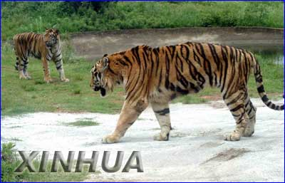
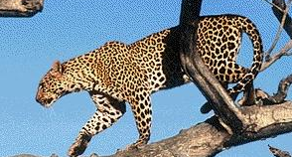
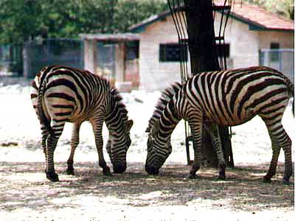
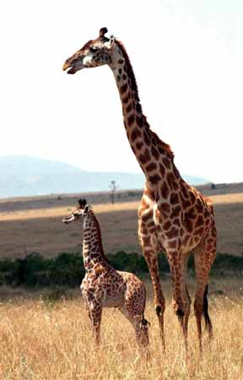


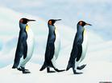
2.3.3 产生式系统的例子——动物识别系统
例如：动物识别系统——识别虎、金钱豹、斑马、长颈鹿、鸵鸟、企鹅、信天翁等七种动物的产生式系统。

Slide 72
2.3.3 产生式系统的例子——动物识别系统
规则库：
r₁： IF 该动物有毛发 THEN 该动物是哺乳动物
r₂： IF 该动物有奶 THEN 该动物是哺乳动物
r₃： IF 该动物有羽毛 THEN 该动物是鸟
r₄： IF 该动物会飞 AND 会下蛋 THEN 该动物是鸟
r₅： IF 该动物吃肉 THEN 该动物是食肉动物
r₆： IF 该动物有犬齿 AND 有爪 AND 眼盯前方
THEN 该动物是食肉动物
r₇： IF 该动物是哺乳动物 AND 有蹄
THEN 该动物是有蹄类动物
r ₈： IF 该动物是哺乳动物 AND 是反刍动物
THEN 该动物是有蹄类动物

Slide 73
2.3.3 产生式系统的例子——动物识别系统
r₉： IF 该动物是哺乳动物 AND 是食肉动物 AND 是黄褐色
AND 身上有暗斑点 THEN 该动物是金钱豹
r₁₀：IF 该动物是哺乳动物 AND 是食肉动物 AND 是黄褐色
AND 身上有黑色条纹 THEN 该动物是虎
r₁₁： IF 该动物是有蹄类动物 AND 有长脖子 AND 有长腿
AND 身上有暗斑点 THEN 该动物是长颈鹿
r ₁₂：IF 该动物有蹄类动物 AND 身上有黑色条纹
THEN 该动物是斑马
r₁₃：IF 该动物是鸟 AND 有长脖子 AND 有长腿 AND 不会飞
AND 有黑白二色 THEN 该动物是鸵鸟
r₁₄： IF 该动物是鸟 AND 会游泳 AND 不会飞
AND 有黑白二色 THEN 该动物是企鹅
r₁₅： IF 该动物是鸟 AND 善飞 THEN 该动物是信天翁

Slide 74
2.3.3 产生式系统的例子——动物识别系统
设已知初始事实存放在综合数据库中：
该动物身上有：暗斑点，长脖子，长腿，奶，蹄
推理机构的工作过程 ：
（1）从规则库中取出r₁，检查其前提是否可与综合数据库中的已知事实匹配。匹配失败则r₁不能被用于推理。然后取r₂进行同样的工作。匹配成功则r₂被执行。
综合数据库 ：
该动物身上有：暗斑点，长脖子，长腿，奶，蹄，哺乳动物
r₂： IF 该动物有奶 THEN 该动物是哺乳动物

Slide 75
2.3.3 产生式系统的例子——动物识别系统
推理机构的工作过程 ：
（2）分别用r₃，r₄，r₅，r₆综合数据库中的已知事实进行匹配，均不成功。 r₇匹配成功，执行r₇ 。
综合数据库：
该动物身上有：暗斑点，长脖子，长腿，奶，蹄，哺乳动物，有蹄类动物
（3）r₁₁匹配成功，并推出 “该动物是长颈鹿” 。
r₇： IF 该动物是哺乳动物 AND 有蹄
THEN 该动物是有蹄类动物
IF 该动物是有蹄类动物 AND 有长脖子 AND 有长腿
AND 身上有暗斑点 THEN 该动物是长颈鹿

Slide 76
2.3.3 产生式系统的例子——动物识别系统

Slide 77
2.3.4 产生式表示法的特点
1. 产生式表示法的优点
3. 适合产生式表示的知识
（1）自然性
（2）模块性
（3）有效性
（4）清晰性
（1）领域知识间关系不密切，不存在结构关系。
（2）经验性及不确定性的知识，且相关领域中对这些知识没有严格、统一的理论。
（3）领域问题的求解过程可被表示为一系列相对独立的操作，且每个操作可被表示为一条或多条产生式规则。
2. 产生式表示法的缺点
（1）效率不高
（2）不能表达结构性知识

Slide 78
第2章 知识表示
2.1 知识与知识表示的概念
2.2 一阶谓词逻辑表示法
2.3 产生式表示法
2.4 框架表示法
2.5 语义表示法
2.6 知识图谱

Slide 79
2.4 框架表示法
1975年，美国明斯基提出了框架理论：人们对现实世界中各种事物的认识都是以一种类似于框架的结构存储在记忆中的。
框架表示法：一种结构化的知识表示方法，已在多种系统中得到应用。
框架理论的基本观点是：人脑已存储有大量的典型情景，当面临新的情景时，就从记忆中选择一个称作框架的基本知识结构，其具体内容依新的情景而改变，形成对新情景的认识又记忆于人脑中。

Slide 80
2.4 框架表示法
框架法表示的知识一般是系统的，有层次的，经过整理的并跟随事情的发展而变化的。
例：一个人在走进教室前，对教室里的基本结构，如门、窗、黑板、讲台及课桌和板凳等有一定的预见性，那是因为他在以前的活动中，已建立起有关“教室”这一概念的基本框架，通过对该框架的查找，就很容易得到有关教室的特征。

Slide 81
2.4.1 框架的一般结构
框架（frame）：一种描述所论对象（一个事物、事件或概念）属性的数据结构。
一个框架由若干个被称为“槽”（slot）的结构组成，每一个槽又可根据实际情况划分为若干个“侧面”（faced）。
一个槽用于描述所论对象某一方面的属性。
一个侧面用于描述相应属性的一个方面。
槽和侧面所具有的属性值分别被称为槽值和侧面值。

Slide 82
2.4.1 框架的一般结构
<框架名>
槽名1： 侧面名₁₁ 侧面值₁₁₁ ，… ，侧面值_{11P1}
┊ ┊
侧面名_{1m} 侧面值_{1m1} ， … ，侧面值_{1mPm}
槽名n： 侧面名_{n1} 侧面值_{n11} ， … ，侧面值_{n1P1}
┊
侧面名_{nm} 侧面值_{nm1} ， … ，侧面值_{nmPm}
约束： 约束条件₁
┊
约束条件_{n}

Slide 83
2.4.2 用框架表示知识的例子
例1 教师框架
框架名：〈教师〉
姓名：单位（姓、名）
年龄：单位（岁）
性别：范围（男、女）
缺省：男
职称：范围（教授，副教授，讲师，助教）
缺省：讲师
部门：单位（系，教研室）
住址：〈住址框架〉
工资：〈工资框架〉
开始工作时间：单位（年、月）
截止时间：单位（年、月）
缺省：现在

Slide 84
2.4.2 用框架表示知识的例子
例2 教师框架
当把具体的信息填入槽或侧面后，就得到了相应框架的一个事例框架。
框架名：〈教师-1〉
姓名：夏冰
年龄：36
性别：女
职称：副教授
部门：计算机系软件教研室
住址：〈adr-1〉
工资：〈sal-1〉
开始工作时间：1988，9
截止时间：1996，7

Slide 85
2.4.2 用框架表示知识的例子
例3 教室框架
框架名：〈教室〉
墙数：
窗数：
门数：
座位数：
前墙：〈墙框架〉
后墙：〈墙框架〉
左墙：〈墙框架〉
右墙：〈墙框架〉
门：〈门框架〉
窗：〈窗框架〉
黑板：〈黑板框架〉
天花板：〈天花板框架〉
讲台：〈讲台框架〉

Slide 86
2.4.2 用框架表示知识的例子
例4 将下列一则地震消息用框架表示：“某年某月某日，某地发生6.0级地震，若以膨胀注水孕震模式为标准，则三项地震前兆中的波速比为0.45，水氡含量为0.43，地形改变为0.60。”
解：地震消息用框架如下图所示。
地震
地点
某地
时间
某年某月某日
震级
6.0
波速比
0.45
水氡含量
0.43
地形改变
0.60
框架名：〈地震〉
地 点：某地
日 期：某年某月某日
震 级：6.0
波 速 比：0.45
水氡含量：0.43
地形改变：0.60

Slide 87
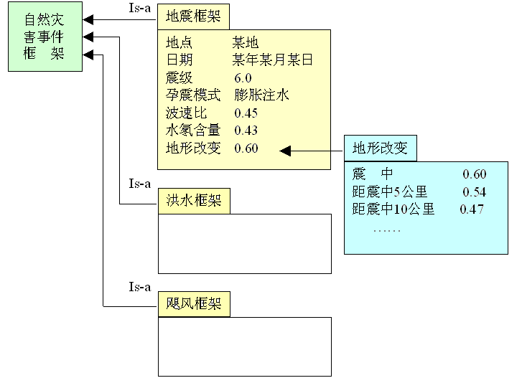
2.4.2 用框架表示知识的例子

Slide 88
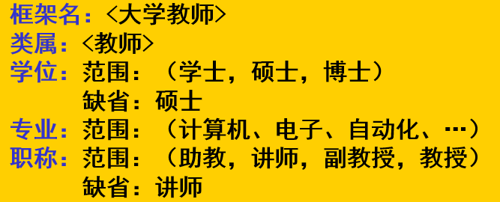
主观题
答案解析
10分
答案解析
框架的一般表示形式是什么？
试实现一个“大学教师”的框架，大学教师类属于教师，包括以下属性：学历（学士、硕士、博士）、专业（计算机、电子、自动化、……）、职称（助教、讲师、副教授、教授）
框架名：<大学教师> 类属：<教师>
学历：(学士、硕士、博士)
专业：（计算机、电子、自动化、…..）
职称：（助教、讲师、副教授、教授）
正常使用主观题需2.0以上版本雨课堂
作答
可为此题添加文本、图片、公式等解析，且需将内容全部放在本区域内。正常使用需3.0以上版本

Slide 89
2.4.3 框架表示下的推理
相容匹配
默认推理
在用框架表示知识的系统中，求解问题主要通过匹配与添槽实现。
首先把这个问题用一个框架表示出来；
然后与知识库中已有的框架进行匹配，找出一个或者多个可匹配的预选框架作为初步假设；
在初步假设的引导下收集进一步的信息；
最后用某种评价方法对预选框架进行评价，决定是否接受。
框架的匹配是通过对相应槽的槽名及槽值逐个进行比较实现的。

Slide 90
2.4.4 框架表示法的特点
（1） 结构性
便于表达结构性知识，能够将知识的内部结构关系及知识间的联系表示出来。
（2）继承性
框架网络中，下层框架可以继承上层框架的槽值，也可以进行补充和修改。
（3）自然性
框架表示法与人在观察事物时的思维活动是一致的。

Slide 91
2.4.4 框架表示法的特点
框架系统的表达能力
框架表示法适用于表达结构性的知识。概念、对象等知识最适于用框架表示。框架还可以表示行为（动作），有些过程性事件或情节也可以用框架网络来表示。
不足之处：缺乏形式论，没有明确的推理机制保证问题求解的可行性。同时，如果框架系统中各个数据结构不一致，会影响系统的清晰性，造成推理的困难。

Slide 92
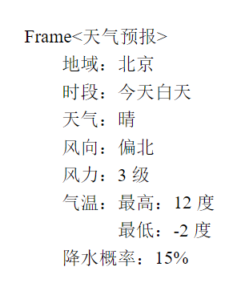
主观题
答案解析
10分
答案解析
假设有以下一段天气预报：“北京地区今天白天晴，偏北风3级，最高气温12º，最低气温-2º，降水概率15%。”请用框架表示这一知识。
正常使用主观题需2.0以上版本雨课堂
作答
可为此题添加文本、图片、公式等解析，且需将内容全部放在本区域内。正常使用需3.0以上版本

Slide 93
第2章 知识表示
2.1 知识与知识表示的概念
2.2 一阶谓词逻辑表示法
2.3 产生式表示法
2.4 框架表示法
2.5 语义表示法
2.6 知识图谱

Slide 94
2.5.2 语义网络
语义网络是奎廉(J.R.Quillian)于1968年在他的博士论文中作为人类联想记忆的一个显式心理学模型最先提出的。
随后在他设计的可教式语言理解器TLC(Teachable Language Comprehenden)中用作知识表示。
1972年西蒙将其用于自然语言理解系统。
目前语义网络已经广泛地应用于人工智能的许多领域中，是一种表达能力强而且灵活的知识表示方法。

Slide 95
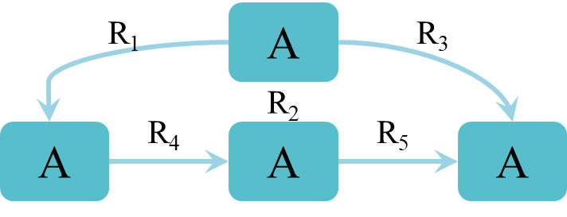
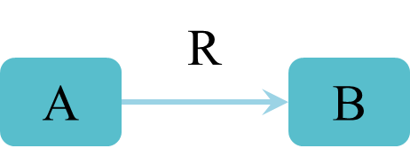
2.5.2 语义网络
语义网络的结构
语义网络是通过概念及其语义关系来表达知识的一种网络图。
从图论的观点看，它就是一个“带标识的有向图”。有向图的节点表示各种事物、概念、情况、属性、状态动作等等。弧表示各种语义联系，也称为联想弧。

Slide 96

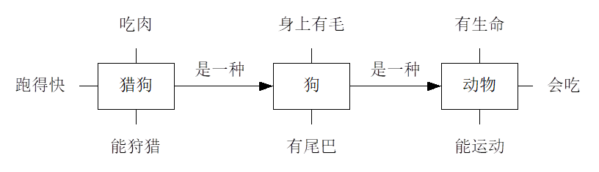
2.5.2 语义网络
语义网络的例子

Slide 97
2.5.2 语义网络
语义网络基本语义联系
类属关系
类属关系是指具体有共同属性的不同事物间的分类关系、成员关系或实例关系，它体现的是“具体与抽象”、“个体与集体”的层次分类。
常用的类属关系有：
AKO(A-Kind-of):表示一个事物是另一个事物的一种类型。
AMO(A-Member-of):表示一个事物是另一个事物的成员。
ISA(Is-a):表示一个事物是另一个事物的实例。

Slide 98
2.5.2 语义网络
语义网络基本语义联系
包含关系
包含关系也称为聚类关系，是指具有组织或结构特征的“部分与整体”之间的关系，它和类属关系的最主要的区别就是包含关系一般不具备属性的继承性。
常用的包含关系的有：
Part_of:表示一个事物是另一个事物的一部分，或说是部分与整体的关系。用它连接的上下层节点的属性很可能是很不相同的，即Part_of联系不具备属性的继承性。

Slide 99
2.5.2 语义网络
语义网络基本语义联系
属性关系
属性关系是指事物和其属性之间的关系。
常用的属性的关系有：
Have：表示一个结点具有另一个结点所描述性。
Can：表示一个结点能做另一个结点的事情。

Slide 100
2.5.2 语义网络
语义网络基本语义联系
时间关系
时间关系是指不同事件在其发生时间方面的先后关系，节点间的不具备属性继承性。
常用的时间关系有：
Before：表示一个事件在一个事件之前发生。
After：表示一个事件在一个事件之后发生。

Slide 101
2.5.2 语义网络
语义网络基本语义联系
位置关系
位置关系是指不同事物在位置方面的关系。节点间的不具备属性继承性。
常用的位置关系有：
Located-on:表示一物体在另一物体之上。
Located-at: 表示一物体在某一位置。
Located-under: 表示一物体在另一物体之下。
Located-inside: 表示一物体在另一物体之中。
Located-outside: 表示一物体在另一物体之外。

Slide 102
2.5.2 语义网络
语义网络基本语义联系
相近关系
相近关系是指不同事物在形状、内容等方面相似和接近。
常用的相近关系有：
Similar-to:表示一事物与另一事物相似。
Near-to: 表示一事物与另一事物接近。

Slide 103
2.5.2 语义网络
语义网络基本语义联系
因果关系
因果关系是指由于某一事件的发生而导致另一事物的发生，适合表示规则性知识。通常用If-then联系表示两个节点之间的因果关系，其含义是“如果……，那么……”。
组成关系
组成关系一种一对多的联系，用于表示某一事物由其它一些事物构成，通常用Composed-of联系表示。Composed-of联系所连接的节点间不具备属性继承性。

Slide 104
2.5.2 语义网络
语义网络表示知识的方法
事实性知识的表示
对于一些简单的事实，例如“鸟有翅膀”，“轮胎是汽车的一部分”，这里要描述这些事实需要两个节点，用前面给出的基本语义联系或自定义的基本语义联系就可以表示了。对于稍微复杂一点的事实，比如在一个事实中涉及到多个事物时，如果语义网络只被用来表示一个特定的事物或概念，那么当有更多的实例时，就需要更多的语义网络。

Slide 105
2.5.2 语义网络
语义网络表示知识的方法
情况动作和事件的表示
（1）情况的表示
在用语义网络表示表示那些不及物动词表示的语句或没有间接宾语的及物动词表示的语句时，如果该语句的动作表示了一些其它情况，如动作作用的时间等，则需要增加一个情况节点用于指出各种不同的情况。

Slide 106
2.5.2 语义网络
语义网络表示知识的方法
情况动作和事件的表示
（2）动作的表示
有些表示知识的语句既有发出动作的主体，又有接受动作的客体。在用语义网络表示这样的知识时，可以增加一个动作节点用于指出动作的主体和客体。
（3）事件的表示
如果要表示的知识可以看成是发生的一个事，那么可以增加一个事件节点来描述这条知识。

Slide 107
2.5.2 语义网络
语义网络表示知识的方法
连词和量词的表示
（1）合取与析取的表示
当用语义网络来表示知识时，为了能表示知识中体现出来的“合取与析取”的语义联系，可通过增加合取节点与析取节点来表示。只是在使用时要注意其语义，不应出现不合理的组合情况。
（2）存在量词与全称量词的表示
在用语义网络表示知识时，对存在量词可以直接用“是一种”、“是一个”等语义关系来表示。对全称量词可以采用亨德里克(G .G .Hendrix)提出的语义网络分区技术来表示。

Slide 108
2.5.2 语义网络
语义网络表示知识的步骤
确定问题总所有对象和各对象的属性。
确定所讨论对象间的关系。
根据语义网络中所涉及的关系，对语义网络中的节点及弧进行整理，包括增加节点、弧和归并节点等。
将各对象作为语义网络的一个节点，而各对象间的关系作为网络中各节点的弧，连接形成语义网络。

Slide 109
2.5.2 语义网络
例：用语义网络表示下列命题
（1）猪和羊都是动物；
（2）猪和羊都是哺乳动物；
（3）野猪是猪，但生长在森林中；
（4）山羊是羊，头上长着角；
（5）绵羊是一种羊，它能生产羊毛。
分析：对象有猪、羊都、动物、哺乳动物、野猪、山羊、绵羊、森林、羊毛、角等。
语义关系，“动物”和“哺乳动物”、“哺乳动物”和“猪”、“哺乳动物”和“羊”、“羊”和“山羊”及“绵羊”、“野猪”和“猪”之间的关系是“是一种”的关系，可用AKO来表示。
“山羊”和“头上有角” 之间是一种属性关系，可用IS来描述；
“绵羊”和“羊毛”之间是一种属性关系，可用HAVE来描述；
“野猪”和“森林”之间是位置关系，可用Locate-at来表示。

Slide 110
2.5.2 语义网络
动物
AKO
哺乳动物
AKO
AKO
羊
猪
AKO
AKO
AKO
山羊
绵羊
野猪
IS
HAVE
Locate-at
头上有角
羊毛
森林
猪和羊的语义网络

Slide 111
2.5.2 语义网络
语义网络表示法的特点
（1）结构性
能把事物的属性及事物间的各种语义联系显式的表示出来。
（2）联想性
便于以联想的方式实现对系统的检索，使之具有记忆心理学的联想特性
（3）自然性
便于理解，自然语言与语义网络间的转换易实现
（4）非严格性
没有公认的形式表示体系，所表达的含义依赖于处理程序如何对它进行解释
（5）处理复杂性
表示形式的不一致性导致处理复杂

Slide 112
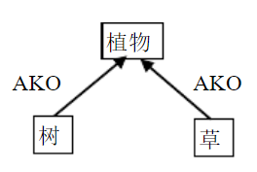
主观题
答案解析
10分
答案解析
将命题“树和草都是植物”用一个语义网络表示出来。
正常使用主观题需2.0以上版本雨课堂
作答
可为此题添加文本、图片、公式等解析，且需将内容全部放在本区域内。正常使用需3.0以上版本

Slide 113
语义网络与框架表示法
框架的一般表示结构
框架由描述事物各个方面属性的槽（slot）组成
<框架> := (Frame <框架名> {<槽>}+)
槽有多侧面（aspect）
<槽> := (<槽名> {<侧面>} +)
<侧面> := <侧面名>：<侧面值>
与语义网络节点的表示结构相比较：
表示结构接近，但框架更丰富（引入侧面）
语义网络节点：<槽> :={<槽名>:<槽内容>}
框架更强调表示事物的内部结构；
语义网络节点更强调表示事物间的关系；

Slide 114
语义网络与框架表示法
通常在框架系统中定义一些公用、常用且标准的槽名，并把这些槽名称为系统预定义槽名。人们在使用这些槽名时，不用说明就知道它表示何种联系。下面给出几个比较常用的、用来表示对象间关系的槽名：
（1）ISA槽
ISA槽用于指出对象间抽象概念上的类属关系。其直观意义是“是一个”，“是一种”，“是一只”……。在一般情况下，用ISA槽指出的联系都具有继承性。
所谓框架的继承性就是指当下层框架中的某些槽值或侧面值没有被直接给定时，可以从其上层框架中继承这些值或属性。
例如，椅子一般有4条腿，如果一把具体的椅子没有指出它有几条腿时，则可以通过一般椅子的特性，得出它有4条腿。

Slide 115
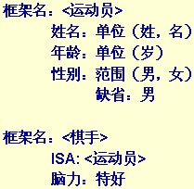
语义网络与框架表示法
在此例中，棋手框架中的ISA槽指出该框架所描述的事物是运动员框架所 描述事物的属性及值。

Slide 116
语义网络与框架表示法
（2）AKO槽
AKO槽用于具体地指出对象间的类属关系。其直观意义是“是一种”。当用它作为某下层框架的槽时，就明确地指出了该下层框架所描述的事物是其上层框架所描述事物中的一种，下层框架可继承上层框架中值或属性。
（3）Instance槽
Instance槽用来表示AKO槽的逆关系。当用它作为某上层框架的槽时，可在该槽中指出它所联系的下层框架。用Instance槽指出的联系都具有继承性，即下层框架可继承上层框架中所描述的属性或值。

Slide 117
语义网络与框架表示法
Instance槽用来建立AKO槽的逆关系。当用它作为某上层框架的槽值时，可用来指出它的下层框架是哪些。
框架名：<运动员>
Instance:<棋手>，<足球运动员>，<排球运动员>
姓名：单位（姓，名）
年龄：单位（岁）
性别：范围（男，女）
缺省：男

Slide 118
语义网络与框架表示法
（4）Part-of槽
Part-of槽用于指出部分和全体的关系。当用其作为某框架的一个槽时，槽中所填的值称为该框架的上层框架名，该框架所描述的对象只是其上层框架所描述对象的一部分。
例如，“两条腿”是“人体”的一部分。可以将“两条退”和“人体”分别定义成框架，“两条退”为下层框架，“人体”为其上层框架。在“两条退”的框架中设置一个Part-of槽，槽值填入<人体>这个框架名。
显然，用Part-of槽指出的联系所描述的下层框架和上层框架之间不具有继承性。

Slide 119
语义网络与框架表示法
框架系统
相互关联的多个框架联合起来构成框架系统；
框架的某些槽的侧面值可以是其它框架；
建立起节点是框架的网络；
分类：
①事物组成
描述复杂事物的组成（分解事物） ；
如，房间可层次地分解为墙、天花板、地板、家具、供电等组成；
②层次分类

Slide 120
语义网络与框架表示法
(Frame 房间
(墙数 Value:4)
(窗数 Value:2)
(门数 Value:1)
(墙 框架:墙)
(天花板 框架:天花板)
(地板 框架:地板)
(家具 框架:家具)
)
(Frame 墙
(墙面颜色 Value:White)
(墙面材料 Value:油漆)
(挂物 框架:物)
(窗 框架:窗)
(门 框架:门)
)
(Frame 天花板……)
(Frame 地板……)
(Frame 家具……)
房间
墙
地板
家具
天花板
物
窗
门

Slide 121
语义网络与框架表示法
框架系统
相互关联的多个框架联合起来构成框架系统；
框架的某些槽的侧面值可以是其它框架，建立起节点是框架的网络；
分类：
①事物组成
描述复杂事物的组成（分解事物）；
如，房间可层次地分解为墙、天花板、地板、家具、供电等组成；
②层次分类
描述事物的层次分类体系（超类-子类、类-个体）；
如，不可能把各种房间的所有可能属性都写进房屋框架；
把房间分成子类，每类房间都有自己的框架。

Slide 122
语义网络与框架表示法
(Frame 房间
(墙数 Value:4)
(窗数 Value:2)
(门数 Value:1)
(墙 框架:墙)
(天花板 框架:天花板)
(地板 框架:地板)
(家具 框架:家具)
……
)
(Frame 厨房
(Ako Value:房间)
(转入 条件 : 煤气罐数>0 )
(煤气罐数 Value:1 )
(煤气灶 框架:煤气灶)
(煤气罐 框架:煤气罐)
)
(Frame 公用厨房
(Ako Value:厨房)
(转入 条件 : 煤气罐数>1 )
(煤气罐数 Value:2 )
)
房间
煤气罐数>0
Ako
墙
地板
家具
天花板
厨房
煤气罐数>1
Ako
物
窗
门
公用厨房
访问属性“墙”

Slide 123
第2章 知识表示
2.1 知识与知识表示的概念
2.2 一阶谓词逻辑表示法
2.3 产生式表示法
2.4 框架表示法
2.5 语义表示法
2.6 知识图谱

Slide 124
2.6 知识图谱
由于互联网内容的大规模、异质多元、组织结构松散的特点，给人们有效获取信息和知识提出了挑战。
谷歌于2012年5月16日首先发布了知识图谱（Knowledge Graph）。
知识图谱是一种互联网环境下的知识表示方法。
知识图谱的目的是为了提高搜索引擎的能力，改善用户的搜索质量以及搜索体验。
Google、百度和搜狗等搜索引擎公司构建的知识图谱，分别称为知识图谱、知心和知立方。

Slide 125
2.5.2知识图谱的定义
知识图谱（Knowledge Graph/Vault），又称科学知识图谱，用各种不同的图形等可视化技术描述知识资源及其载体，挖掘、分析、构建、绘制和显示知识及它们之间的相互联系。
知识图谱是由一些相互连接的实体及其属性构成的。
三元组是知识图谱的一种通用表示方式：
(实体1-关系-实体2)：中国-首都-北京
(实体-属性-属性值)：北京-人口-2069万

Slide 126
2.5.3 知识图谱的表示
知识图谱也可被看作是一张图，图中的节点表示实体或概念，而图中的边则由属性或关系构成。
英国
法国
963万平方公里
……
937万平方公里
面积
国家
面积
人口
中国
美国
13.6亿亿
首都
人口
3.1亿亿
北京
首都
1.6万平
方公里
面积
华盛顿
西经77°02′25′
经度
经度
人口
纬度
面积
东经
116°25′
纬度
2069万
北纬
39°54′
178平
方公里
北纬9°53′

Slide 127
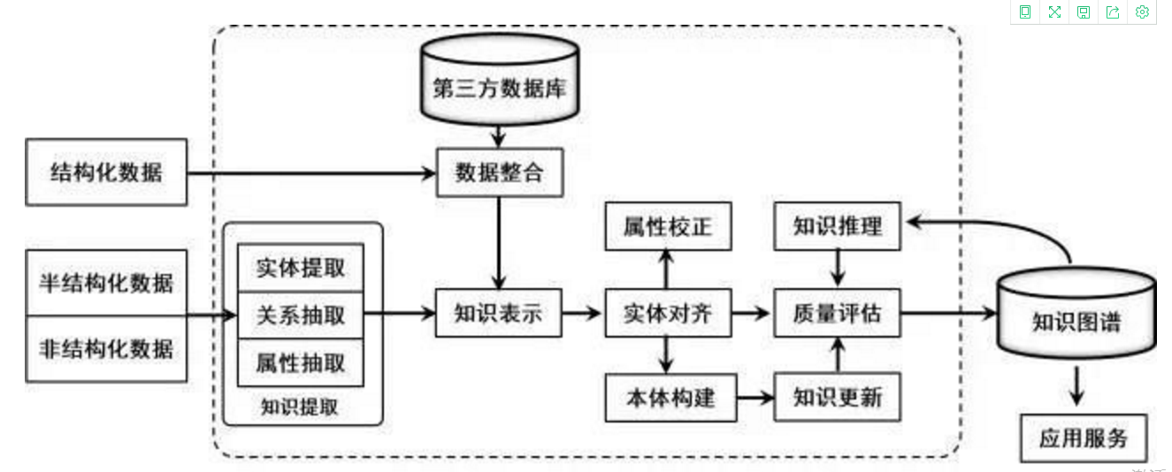
2.5.4知识图谱的架构
1. 知识图谱的逻辑结构：模式层与数据层。
数据层主要是由一系列的事实组成，而知识以事实为单位进行存储。
模式层构建在数据层之上，是知识图谱的核心。
2. 知识图谱的体系架构

Slide 128
2.5.4 知识图谱的架构
获取知识的资源对象大体可分为：
结构化数据是指知识定义和表示都比较完备的数据。
半结构化数据是指部分数据是结构化的，但存在大量结构化程度较低的数据。
非结构化数据是指没有定义和规范约束的“自由”数据。

Slide 129
2.5.5 知识图谱的构建
（1）自顶向下指的是先为知识图谱定义好本体与数据模式，再将实体加入到知识库。
（2）自底向上指的是从一些开放链接数据中提取出实体，选择其中置信度较高的加入到知识库，再构建顶层的本体模式

Slide 130
2.5.6 知识图谱的典型应用
维基百科（Wikipedia）由维基媒体基金会负责运营的一个自由内容、自由编辑的多语言知识库。
DBpedia由2007年德国柏林自由大学以及莱比锡大学的研究者从维基百科里萃取结构化知识的项目开始建立
YAGO由德国马克斯-普朗克研究所（MPI）构建的大型多语言的语义知识库，从10个维基百科以不同语言提取事实和事实的组合。
XLORE是清华大学构建的基于中、英文维基和百度百科的开放知识平台，是第一个中英文知识规模较为平衡的大规模中英文知识图谱。

Slide 131
作业
习题 2,1~2.6

